Slide 1

Интерактивная
карта Обнинска
Четыре научные организации
и их разработки
Учебный проект
Notes:
Источник проекта: https://github.com/mgyodda/obninsk-map/tree/main
Проект посвящён научным организациям и предприятиям Обнинска. Карта объединяет их расположение и краткие сведения о деятельности. Фон является концептуальной ИИ-иллюстрацией, а не фотографией города.

Slide 2
Актуальность
Знакомство с городом
через его предприятия
Названия организаций не всегда объясняют, чем они занимаются и какую пользу приносит их работа.
Карта связывает расположение организаций с исследованиями, историей и примерами работ.
Такой формат подходит для изучения родного края и знакомства с профессиями.
02
Notes:
Источник проекта: https://github.com/mgyodda/obninsk-map/tree/main
Актуальность проекта: показать понятную связь между местами в городе и работой организаций. Это обоснование образовательной пользы, а не результат опроса жителей.

Slide 3
Цель и задачи
Создать интерактивную карту четырёх научных организаций Обнинска с понятными описаниями и источниками.
1. Отобрать организации и проверить открытые источники.
2. Подготовить карточки с исследованиями, историей и фото.
3. Добавить карту, поиск, фильтры и галереи.
4. Проверить просмотр на компьютере, телефоне и без сети.
03
Notes:
Источник проекта: https://github.com/mgyodda/obninsk-map/tree/main
Главная цель объединяет два действия: найти организацию на карте и познакомиться с её работой. Проект рассчитан на пользователей без специальных знаний.

Slide 4
Что представлено на карте
4
Ядерные технологии
ФЭИ и НИФХИ им. Карпова
организаций
Материаловедение
ОНПП «Технология»
24
Экология и климат
примера работ
и продукции
НПО «Тайфун»
04
Notes:
Источник проекта: https://github.com/mgyodda/obninsk-map/tree/main
Источник: data.js. В файле 8 организаций, у каждой по 3 примера деятельности, всего 24. Группы приведены по полю group. Это подборка, а не полный перечень организаций Обнинска.

Slide 5
Как пользоваться картой
1. Найти организацию
2. Уточнить выбор
Выбрать метку или название в списке.
Воспользоваться поиском или фильтром.
3. Открыть сведения
4. Узнать больше
Прочитать историю, исследования, примеры работ и посмотреть фотогалерею.
Перейти к источникам или открыть каталог без сети.
05
Notes:
Источник проекта: https://github.com/mgyodda/obninsk-map/tree/main
Источник: README.md, app.js и index.html. На компьютере карточка появляется при наведении на метку, на телефоне её можно открыть нажатием. Поиск учитывает название, адрес, отрасль и примеры продукции.

Slide 6
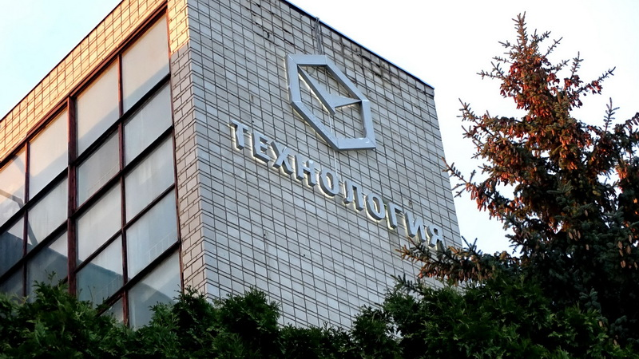
Пример: ОНПП «Технология»
Чем занимается
Исследует и создаёт композиты, техническое стекло и керамику для инженерных задач.
В карточке
Исследования материалов, шесть примеров разработок, история, фотографии и источники.
Композиты, техническое стекло и керамика
06
Notes:
Источник проекта: https://github.com/mgyodda/obninsk-map/tree/main
Сведения: data.js и https://www.admobninsk.ru/obninsk/gorod/scientific-centers/technologiya/
Фото из проекта: ОНПП «Технология» / Администрация Обнинска, публикация 2025 года. Источник: https://admobninsk.ru/news/2025/10/24/news_34090.html

Slide 7
Этапы создания
01
Подбор материалов
Отбор четырёх организаций, проверка сведений и фотографий.
02
Подготовка содержания
Карточки с научным профилем, историей и 24 примерами работ.
03
Создание карты
Метки, поиск, три фильтра, галереи и локальный каталог.
04
Проверка и оформление
Просмотр на разных экранах и доступ к материалам без сети.
07
Notes:
Источник проекта: https://github.com/mgyodda/obninsk-map/tree/main
Этапы обобщают работу, отражённую в материалах проекта. Даты, длительность разработки и результаты пользовательских испытаний не заявляются: таких подтверждённых сведений в репозитории нет.

Slide 8
Практическая польза и развитие
Применение
Дальнейшие шаги
Материал для уроков краеведения
и школьных выступлений.
Знакомство с направлениями науки
и производства в своём городе.
Проверить координаты на местности.
Добавить другие научные организации.
Обновлять сведения по источникам.
Тематическая подборка: 4 организации, 24 примера работ и 25 изображений.
https://obninskmap.github.io/index/
08
Notes:
Источник проекта: https://github.com/mgyodda/obninsk-map/tree/main
Практическая польза описывает возможные способы применения. Расширение списка и обновление материалов являются предложениями по развитию, а не уже выполненными работами.

Slide 9

Результат проекта
Карта объединяет сведения
о четырёх научных организациях
в одном наглядном формате.
Поиск, фильтры и локальный каталог
помогают изучать материал.
Спасибо за внимание
Notes:
Источник проекта: https://github.com/mgyodda/obninsk-map/tree/main
Результат подтверждается структурой и содержанием репозитория: карта, каталог, поиск, фильтры и карточки организаций. Концептуальный фон создан с помощью ИИ и не воспроизводит реальную географию города.

